Slide 1
Aktuelle Entwicklungen und Herausforderungen in der Wasserwirtschaft und konkrete BDEW-Lösungsansätze
Auf Basis Branchenbild der deutschen Wasserwirtschaft 2020 (Kapitel 7)

Slide 2
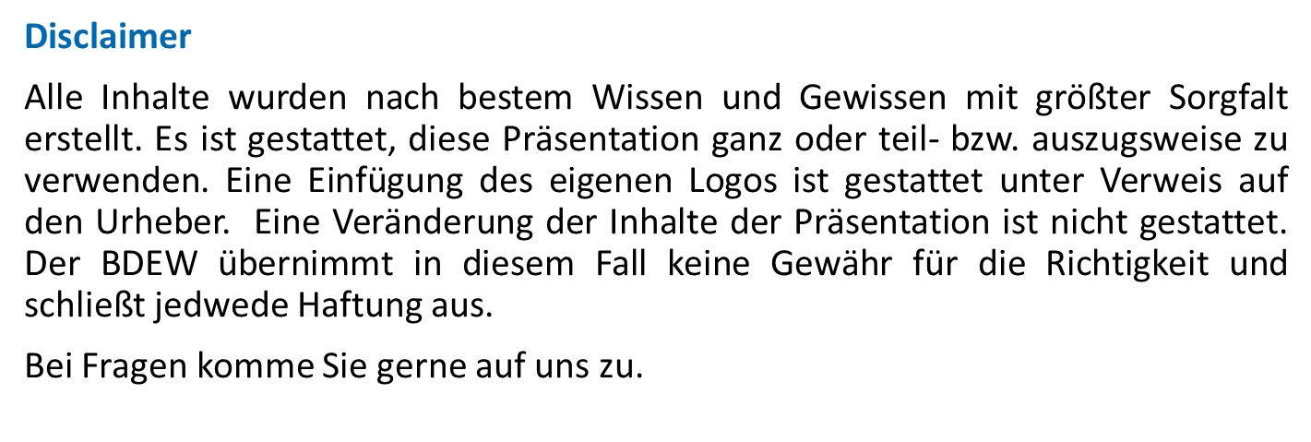

Slide 3
Beyond BB 2020
Im Branchenbild 2020 (BB 2020) sind in Kapitel 7 die die wesentlichen Entwicklungen und Herausforderungen für die Wasserwirtschaft der Zukunft dargestellt:
Erhalt der Ver- und Entsorgungsinfrastruktur
Wasser 4.0 / Digitalisierung
Personalentwicklung
Klimawandel
Anthropogene Einflüsse auf Wasserkreislauf
Nutzungskonflikte
Klärschlamm
Der BDEW diese Themen für seine Mitgliedsunternehmen hier noch einmal aufbereitet und bietet ihnen darüber hinaus zahlreiche konkrete Lösungsansätze und -hilfen.

Slide 4
Erhalt der Ver- und Entsorgungsinfrastruktur
Auf Basis des Branchenbildes (BB 2020):
Wasserver- und Abwasserentsorgung zeichnet sich durch hohe Ver- und Entsorgungssicherheit und Qualität aus
In Trinkwassernetze und Abwasserkanäle wurden zuletzt jährlich etwa 8 Mrd. Euro investiert
Infrastrukturausgaben werden sich in den kommenden Jahren nochmals erhöhen, u.a. wg. zunehmend rechtlicher und technischer Anforderungen, erhöhte Kosten, Klimawandel (erhöhte Spitzenbedarfe), demografischer Wandel,…
Weitere Herausforderung: Seit 1990 deutlich gesunkener durchschnittlicher Trinkwassergebrauch bei gleichzeitig häufiger auftretenden und länger anhaltenden Spitzenbedarfen führt zur Notwendigkeit des Vorhaltens der gesamten Versorgungsinfrastruktur
Bezahlbarkeit der grundlegenden Daseinsvorsorge muss gewährleistet bleiben

Slide 5
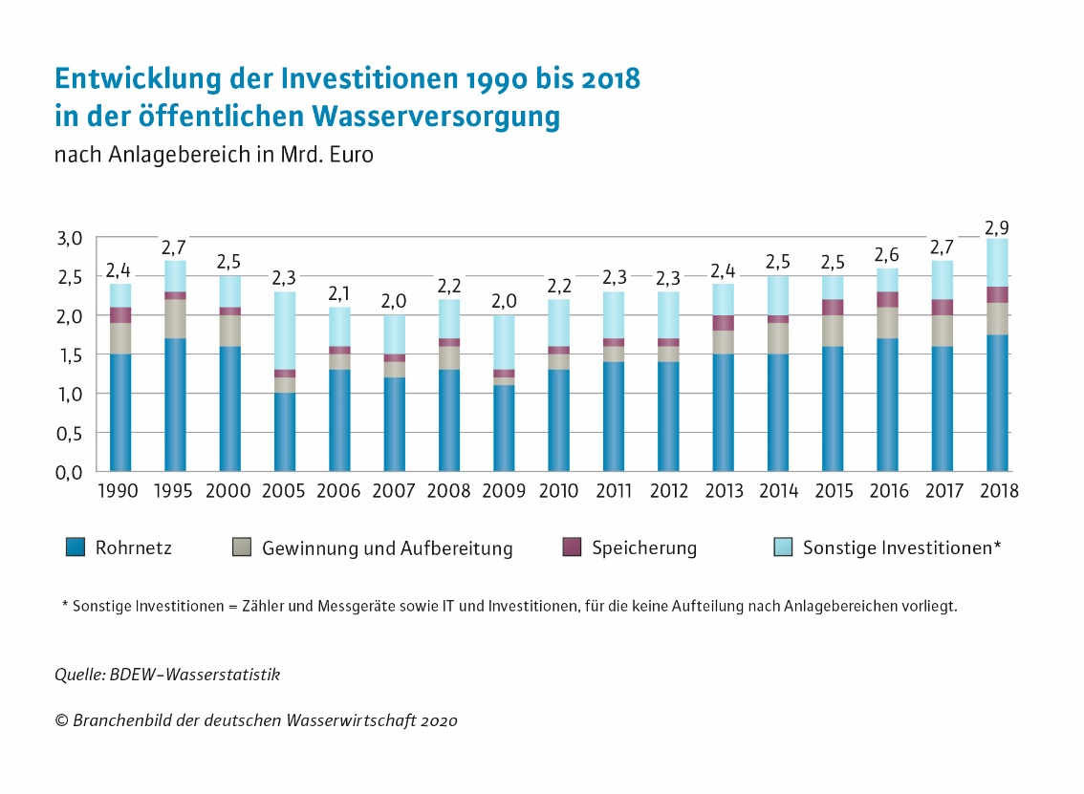
Erhalt der Ver- und Entsorgungsinfrastruktur

Slide 6
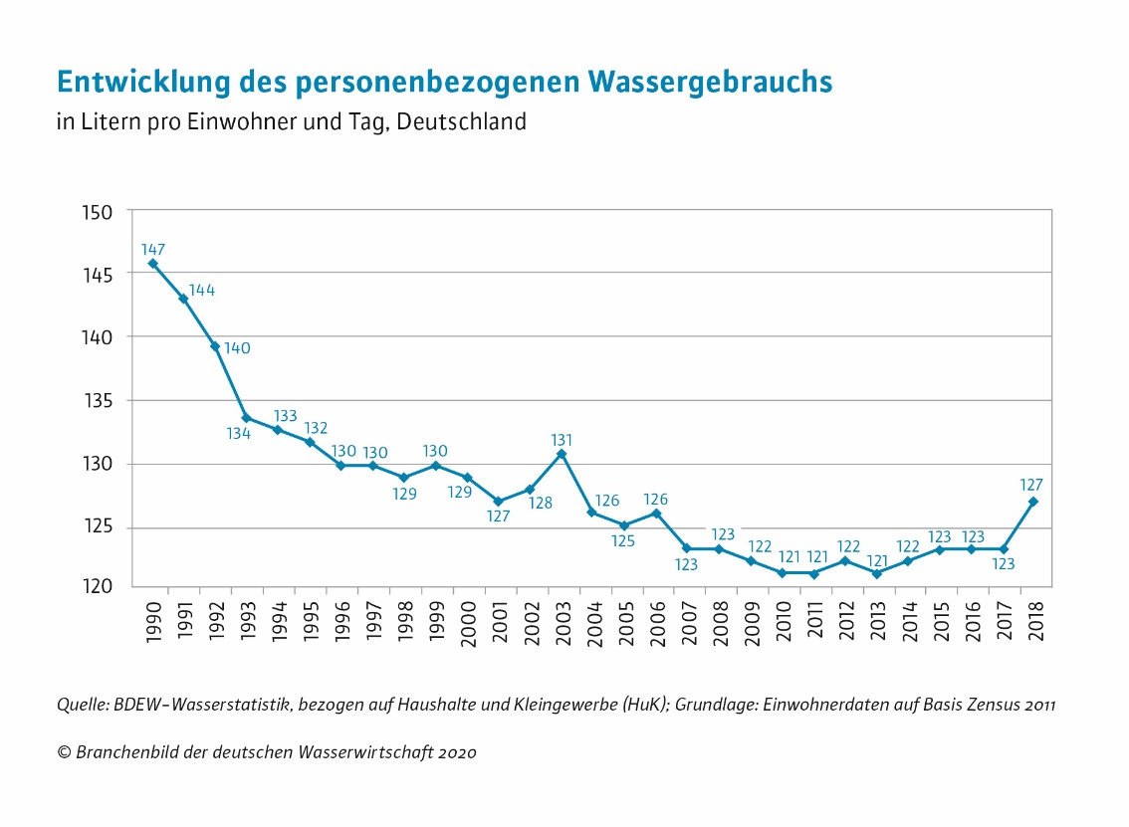
Erhalt der Ver- und Entsorgungsinfrastruktur

Slide 7
Erhalt der Ver- und Entsorgungsinfrastruktur
BDEW-Lösungsansätze/-Angebote:
Positionspapier „Zukunftssichere Wasserwirtschaft“ (2017): https://www.bdew.de/plus/artikel/finanzierung-infrastruktur-wasserwirtschaft/
Leitfaden „Investitionen“ (2020): https://www.bdew.de/plus/artikel/finanzierung-infrastruktur-wasserwirtschaft/
Video „Zukunftssichere der Wasserwirtschaft“: (https://www.youtube.com/watch?v=7463QksDefw)
Ihr Ansprechpartner zu diesem Thema: Dr. Jörg Rehberg
(Email: joerg.rehberg@bdew.de, Tel: +49 (0)30 300199 -1211)

Slide 8
Wasser 4.0 / Digitalisierung
BB 2020:
Fortschreitende Digitalisierung in der Wasserwirtschaft:
  Effizienzpotenziale im Unternehmen aufdecken,
  intelligente Verknüpfung vorhandener Daten zur Prozessoptimierung, Dienstleistungsentwicklung und Mehrwertgenerierung für Kunden, Kommune, Region
Verbesserte Kundenkommunikation
Verbessertes Wassergebrauchsmanagement (Smart Meter)

Slide 9
Wasser 4.0 / Digitalisierung
BDEW-Lösungsansätze/-Angebote (1):
Erfahrungsplattform zur Digitalisierung in der Wasserwirtschaft: https://www.bdew.de/wasser-abwasser/digitalisierung-der-wasserwirtschaft/was-ist-digitalisierung/
Leitfaden zur Erstellung einer umfassenden Digitalisierungsstrategie und zur Nutzung von Funkwasserzählern wird erarbeitet
Projekte und weitere Informationen zur Digitalisierung finden sich hier: https://www.bdew.de/wasser-abwasser/digitalisierung-der-wasserwirtschaft/
Erste Datenschutzvereinbarungen (Hessen, Rheinland-Pfalz) liegen vor, andere Länder (insb. Sachsen, Saarland, NRW Gespräche laufen): Homepage des Hessischen Datenschutzbeauftragten: https://datenschutz.hessen.de/datenschutz/verkehr-versorger/datenschutzrechtliche-aspekte-bei-der-nutzung-von-funkwasserz%C3%A4hlern

Slide 10
Wasser 4.0 / Digitalisierung
BDEW-Lösungsansätze/-Angebote (2):
Leitfaden zur Digitalisierungsstrategie wird erarbeitet und findet sich dann auf folgender BDEW-Seite: https://www.bdew.de/plus/wasser-abwasser?tags=digitalisierung-wasserwirtschaft
Ihr Ansprechpartner zu diesem Thema: Dr. Jörg Rehberg
(Email: joerg.rehberg@bdew.de, Tel: +49 (0)30 300199 -1211)

Slide 11
Personalentwicklung
BB 2020:
Wettbewerb um qualifiziertes und talentiertes Personal wird sich auch für Unternehmen der Wasserwirtschaft und deren Dienstleister verschärfen (demografischer Wandel, unklares Ausbildungs- und Berufsprofil)
Die Branche muss mit neuen Modellen für die frühzeitige Gewinnung und Bindung von Nachwuchskräften in Ausbildungs- und akademischen Berufen reagieren
Grundlegende Kenntnisse rund um die Thematik Wasser muss bereits im frühen Kindesalter gefördert werden

Slide 12
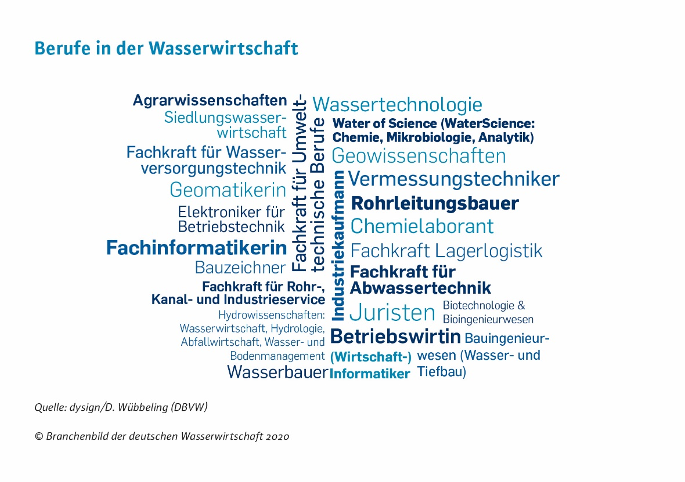
Personalentwicklung

Slide 13
Personalentwicklung
BDEW-Lösungsansätze/-Angebote:
Portal „Berufswelten Energie und Wasser“: https://berufswelten-energie-wasser.de/
Gemeinsame Arbeitsgruppe mit der LAWA (Statement, Fachbericht, Best-Practice)
Ihr Ansprechpartner zu diesem Thema: Dr. Jörg Rehberg
(Email: joerg.rehberg@bdew.de, Tel: +49 (0)30 300199 -1211)

Slide 14
Klimawandel
BB 2020:
Verschärfung und Häufung bereits existierender und bekannter Phänomene und Probleme
Mehr Starkregen, längere Hitze- und Trockenperioden, vermehrte Hochwasserereignisse, neue Niederschlagsmuster, veränderte Grundwasserneubildung
Dadurch stärke Abschwemmung und Konzentration von Nähr- und Schadstoffen
Zunehmende Konkurrenz mit anderen Nutzenden um die Wasserressourcen
Erhöhung des Einsatzes von Instrumenten des Sicherheits-, Risiko- und Krisenmanagements

Slide 15
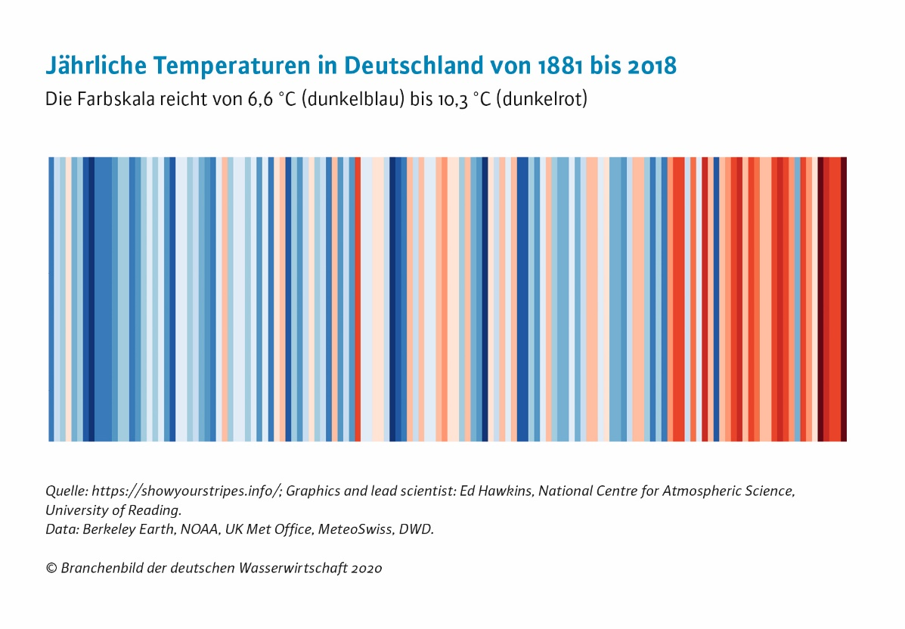
Klimawandel

Slide 16
Klimawandel
BDEW-Lösungsansätze/-Angebote:
Workshop „Wasserwirtschaft in Zeiten des Klimawandels“ (Herbst 2019): https://www.bdew.de/service/veranstaltungen/wasserwirtschaft-in-zeiten-des-klimawandels-ein-blick-von-aussen-auf-die-branche/
Stellungnahme „Wasserwirtschaft im Klimawandel“ (Oktober 2020): https://www.bdew.de/service/stellungnahmen/bdew-stellungnahme-zur-wasserwirtschaft-im-klimawandel/
BDEW-Projektgruppe „Klimawandel“
BDEW-Presseaktivitäten (BDEW-Homepage)
Ihre Ansprechpartnerin zu diesem Thema: Andrea Danowski
(Email: andrea.danowski@bdew.de, Tel: +49 (0)30 300199-1210)

Slide 17
Anthropogene Einflüsse auf den Wasserkreislauf
BB 2020:
Spurenstoffe gelangen auf unterschiedlichen Wegen in den Wasserkreislauf (Menschliche Aktivitäten, industrielle Einleitungen, Niederschlagswasser, diverse diffuse Quellen)
Moderne Analysetechnik kann immer niedrigere Konzentrationen nachweisen
Vorsorge- und Verursacherprinzip sollten maßgebliche Führungsgröße sein (Entlastung der Allgemeinheit i.S.d. Kostengerechtigkeit, wirtschaftlicher Anreiz für Verursacher zur Vermeidung bzw. Verminderung von Einträgen)

Slide 18
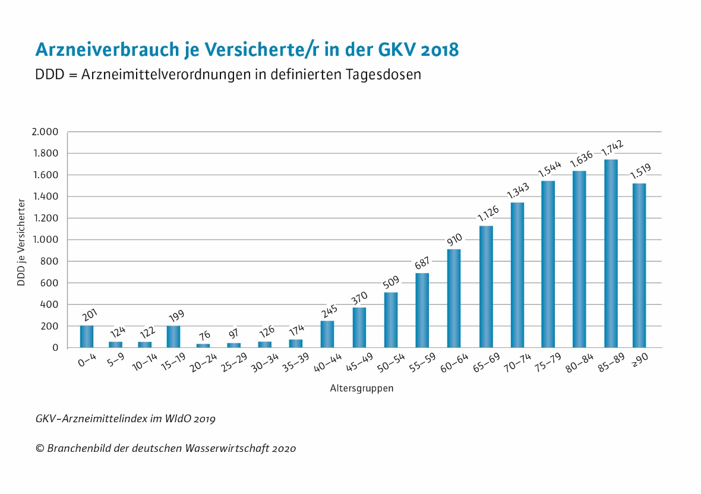
Anthropogene Einflüsse auf den Wasserkreislauf

Slide 19
Anthropogene Einflüsse auf den Wasserkreislauf
BDEW-Lösungsansätze/-Angebote (1):
BDEW-Positionspapier „Spurenstoffe und Gewässerressourcen“: https://www.bdew.de/wasser-abwasser/spurenstoffe-in-gewaessern/bdew-positionen-zu-spurenstoffen-und-gewaesserressourcen/
Fondsmodell von MOcons: https://www.bdew.de/wasser-abwasser/bdew-setzt-sich-fuer-eine-fondsloesung-zur-vermeidung-von-spurenstoffen-ein/
Civity-Studie zum Medikamentenverbrauch in Deutschland: https://www.bdew.de/wasser-abwasser/spurenstoffe-in-gewaessern/arzneimittelverbrauch-im-spannungsfeld-des-demografischen-wandels/
Intensive Betreuung des Stakeholderdialogs Spurenstoffe: https://gesundheit-und-gewaesser-schuetzen.de/policy-paper-zur-spurenstoffstrategie-des-bundes-verabschiedet/

Slide 20
Anthropogene Einflüsse auf den Wasserkreislauf
BDEW-Lösungsansätze/-Angebote (2):
BDEW-Arbeitsgruppe „Spurenstoffstrategie“
BDEW-Website: www.gesundheit-und-gewaesser-schuetzen.de
BDEW-Infomaterial wie Flyer, Aufkleber (Medikamente gehören nicht in die Toilette),…
Ihre Ansprechpartnerin zum Thema Spurenstoffe: Andrea Danowski
(Email: andrea.danowski@bdew.de, Tel: +49 (0)30 300199-1210)
Ihr Ansprechpartner zum Fondsmodell: Dr. Jörg Rehberg
(Email: joerg.rehberg@bdew.de, Tel: +49 (0)30 300199 -1211)

Slide 21
Nutzungskonflikte
BB 2020:
Zunehmende Nutzungskonkurrenz und zunehmender Nutzungsdruck (regenerative Energielieferanten, Landwirtschaft, Industrie, Siedlungen)
Verschärfung durch den Klimawandel
Vorsorgender Gewässerschutz und Vorrang der wasserwirtschaftlichen Daseinsvorsorgeleistungen ist als gesellschaftspolitische Aufgabe anzuerkennen

Slide 22
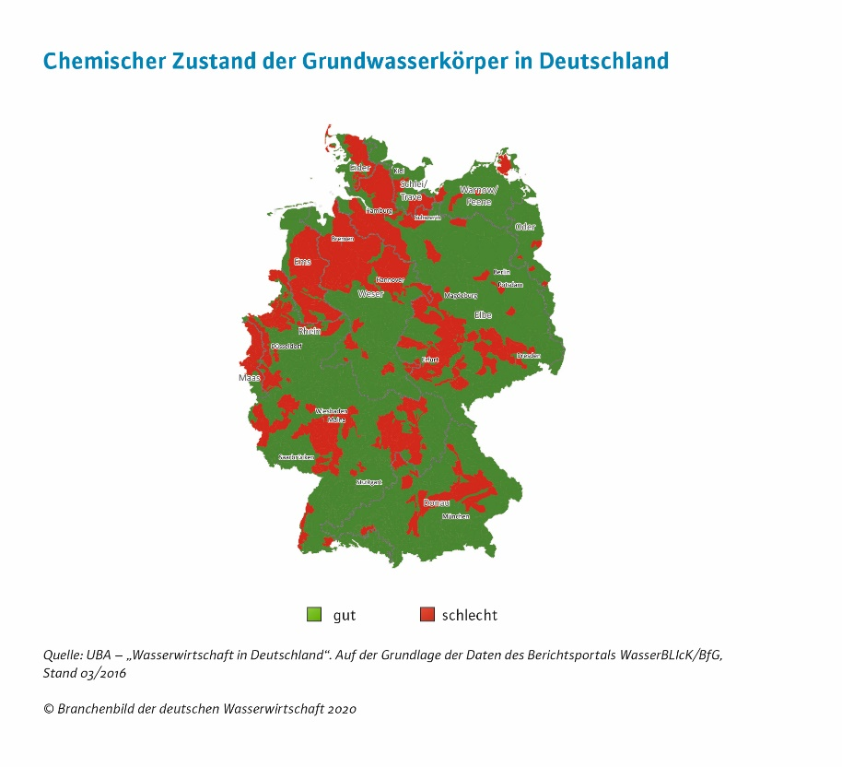
Nutzungskonflikte

Slide 23
Nutzungskonflikte
BDEW-Lösungsansätze/-Angebote:
Gründung einer „Nitratinitiative“: Zusammenschluss BDEW mit Umweltverbänden und der Dienstleistungsgewerkschaft ver.di zur Durchführung von gemeinsamen Aktivitäten
Zusammenführung von Beiträgen, Studien, Filmen und Aktionen auf der Kampagnen-Homepage: www.guelleverschmutzung-stoppen.de
Ihre Ansprechpartnerin zum Thema Düngeverordnung: Dr. Michaela Schmitz
(michaela.schmitz@bdew.de, Tel: +49 (0)30 300199-1200)
Ihre Ansprechpartnerin zum Thema Nitrat-Kampagne: Marika Holtorff
(marika.holtorff@bdew.de, Tel: +49 (0)30 300199-1214)

Slide 24
Klärschlamm
BB 2020:
Seit 2017 neue Rahmenbedingungen für und Anforderungen an die Klärschlammentsorgung
Lt. Klärschlamm-VO endet die bodenbezogene Verwertung 2029 bzw. 2031
Vorgeschriebene Maßnahmen für weitergehendes P-Recycling
Auflagen führen zu regionalen Entsorgungsengpässen und deutlichen Kostensteigerungen (Aufbau neuer Verbrennungskapazitäten, Umsetzung einer Kreislaufführung von P)

Slide 25
Klärschlamm
BDEW-Lösungsansätze/-Angebote:
Aktuell viele Lobbying-Aktivitäten, u.a. EU-Konsultation zur Klärschlamm-Richtlinie, Novellierung der Klärschlamm-Verordnung
Ihre Ansprechpartnerin zu diesem Thema: Andrea Danowski
(Email: andrea.danowski@bdew.de, Tel: +49 (0)30 300199-1210)

Slide 26
Fazit zu den Herausforderungen
BB 2020:
Vielfältige Herausforderungen und der damit verbundene Investitionsbedarf setzt die Finanzierung von Trink- und Abwasser zunehmend unter Druck
Direkte Auswirkungen auf zu zahlende Entgelte der Endverbraucher
Benötigt wird eine integrierte Betrachtung aller politischen Initiativen unter Berücksichtigung der daraus entstehenden Folgekosten für die Bevölkerung
Ziel: Verursachergerechte und nachhaltige Finanzierung
BDEW:
Unterstützung seiner Mitglieder bei der Bewältigung der Herausforderungen
Poltische Interessensvertretung auf lokaler, nationaler und europäischer Ebene

Slide 27
Marika Holtorff
Fachbereichsleiterin Wasser/Abwasser
1214
marika.holtorff@bdew.de

